Slide 1






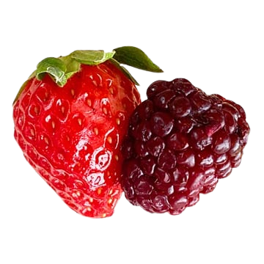

THỰC ĐƠN TUẦN 13 TRƯỜNG TRUNG HỌC CƠ SỞ NGUYỄN GIA THIỀU
Từ ngày 25/09/2023 đến ngày 29/09 /2023
Đơn giá 40.000 VNĐ bao gồm 01 bữa ăn trưa-Tráng miệng và thuế
(Thực đơn được xây dựng theo "Thực đơn cân bằng dinh dưỡng" được thực hiển bởi Bộ giáo dục và đào tạo và Viện Dinh Dưỡng Quốc Gia)
Tuần | Thứ | Món chính | Món mặn 1 | Món mặn 2 | Món xào | Món canh | Bữa phụ | Năng lượng bữa trưa (KCAL) | Đáp ứng nhu cầu hằng ngày 40-50 % | Tỉ Lệ (%) |  |  | Năng lượng bữa phụ (KCAL) | Đáp ứng % nhu cầu năng lượng/ngày
 |  |  |  |  |  |  |  |  |  | P | L | G
Tiêu Chuẩn |  |  |  |  |  |  |  |  | 40%-50% | 25.0-35.0 | 30.0-40.0 | 50.0-65.0
Tuần 13 01/12/2025 | Hai 01/12 | Cơm | Thịt gà sốt chua ngọt | Trứng đúc thịt | Khoai tây xào | Canh cải xanh nấu thịt | Sữa fristi cô gái Hà Lan | 868.4 | 44.6 | 33.8 | 37.8 | 57.8 | 88 | 7.5
 | Ba 02/12 | Cơm | Thịt bò sốt vang | Đậu thịt sốt cà chua | Giá đỗ cà rốt xào | Canh rau ngót nấu thịt | Sữa chua Phù Đổng | 856.8 | 43.2 | 32.6 | 36.8 | 56.6 | 99 | 7,5
 | Tư 03/12 | Cơm | Thịt chân giò hầm vi thuốc bắc | Chả lợn xào bơ cay | Bắp cải cà rốt xào | Canh củ quả hầm xương | Sữa cao khỏe có đường | 860.6 | 43.8 | 33.2 | 37.4 | 57.6 | 90 | 7,5
 | Năm 04/12 | Cơm | Cá rô phi chiên giòn | Má đùi gà hầm ngô ngọt | Cải thảo cà rốt xào | Canh óc đậu nấu thịt cà chua | Sữa fristi Cô gái Hà Lan | 850.4 | 42.6 | 32.0 | 36.2 | 56.2 | 100 | 7,5
 | Sáu 05/12 | Mì ý | Mì ý sốt thịt băm ,bò băm |  | Nước sốt |  | Bánh bông lan nho | 840.2 | 41.4 | 31.6 | 35.4 | 55.2 | 88 | 7.5
 | Ghi chú : (1) Phần trăm năng lượng được tính trên tổng năng lương mỗi ngày
 | (2) Phần trăm Protein,Lipid,Glucid được tính trên tổng năng lượng của một bữa
 | (3) Tổng số loại nguyên liệu sử dụng trong thực đơn,không bao gồm gia vị
 | (4) Tổng lượng rau củ quả trong thực đơn,chưa bao gồm trái cây tráng miệng
 | (5) Tổng lượng muối từ các gia vị chứa muối sử dụng trong thực đơn

